Slide 1
Titre présentation
Sous-titre présentation

Slide 2
Déclaration de liens d’intérêts
L’ensemble des déclarations de liens d’intérêts des enseignants du DMG Paris Diderot sont accessibles ici :
http://www.bichat-larib.com/portfolio3.enseignants.liens.php

Slide 3
Titre diapositive
Texte diapositive
  Liste à puces
  Liste à puces
Texte diapositive
  Liste numérotée
  Liste numérotée
Texte avec mise en exergue

Slide 4
Sous-titre section
Titre section

Slide 5
Titre diapositive
Texte diapositive
  Liste à puces
  Liste à puces
Texte diapositive
  Liste numérotée
  Liste numérotée
Texte avec mise en exergue
Texte diapositive
  Liste à puces
  Liste à puces
Texte diapositive
  Liste numérotée
  Liste numérotée
Texte avec mise en exergue

Slide 6
Titre diapositive
Sous-titre 1
Sous-titre 2
Texte diapositive
  Liste à puces
  Liste à puces
Texte diapositive
  Liste numérotée
  Liste numérotée
Texte avec mise en exergue
Texte diapositive
  Liste à puces
  Liste à puces
Texte diapositive
  Liste numérotée
  Liste numérotée
Texte avec mise en exergue

Slide 7
Titre diapositive

Slide 9
Titre diapositive
Texte diapositive
  Liste à puces
  Liste à puces
Texte diapositive
  Liste numérotée
  Liste numérotée
Texte avec mise en exergue
Texte diapositive
  Liste à puces
  Liste à puces
Texte diapositive
  Liste numérotée
  Liste numérotée
Texte avec mise en exergue

Slide 10


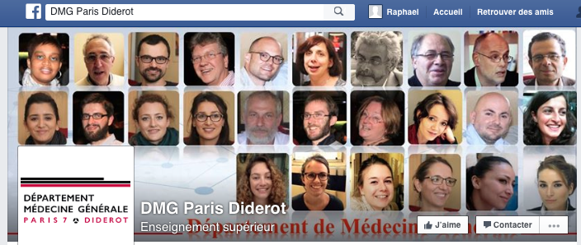
Gardez le lien avec le DMG !
Tous les 2 mois :
Le Fil Rouge !
Suivez-nous
sur Facebook !
Un concentré d’informations !
  La vie du DMG
  Les productions des étudiants
  Les dates à retenir
  Les formations à venir
  Les annonces
Pour les plus connectés
  Des évènements
  Des initiatives
  Des annonces

